Slide 1
ОФИЦИАЛЬНО-ДЕЛОВОЙ СТИЛЬ РЕЧИ

Slide 2
Деловой стиль речи используется в различных деловых бумагах (объявлениях, заявлениях, расписках, справках, отчётах и др.), инструкциях, законодательных документах.

Slide 3
Объявление Внимание! 23 октября в 08.40 состоится урок русского языка в 6 классе. Урок будет проходить в кабинете №13 на третьем этаже. Учитель.

Slide 4
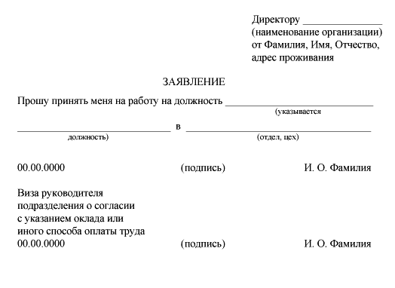
заявление

Slide 5
Расписка. 16 января 2009 года. Я, Иван Петрович Сидоров, 01 августа 1971 года рождения, паспорт № 12 34 567890, выдан 1 апреля 2002 года 2 отделом милиции Люберецкого УВД Московской области, зарегистрированный и проживающий по адресу: г. Москва, ул. Генерала Кузнецова, д. 1, кв. 1, взял в долг у Кузнецовой Ольги Николаевны, 01 сентября 1976 года рождения, паспорт 09 87 654321, выдан 1 мая 2003 года 1 ОМ Люберецкого УВД Московской области, проживающего по адресу: г. Москва, Жулебинский бульвар, д. 1 кв. 1, под 50 (пятьдесят) процентов годовых 10.000 (десять тысяч) рублей, которые обязуюсь вернуть до 16 января 2010 года вместе с процентами. подпись

Slide 6
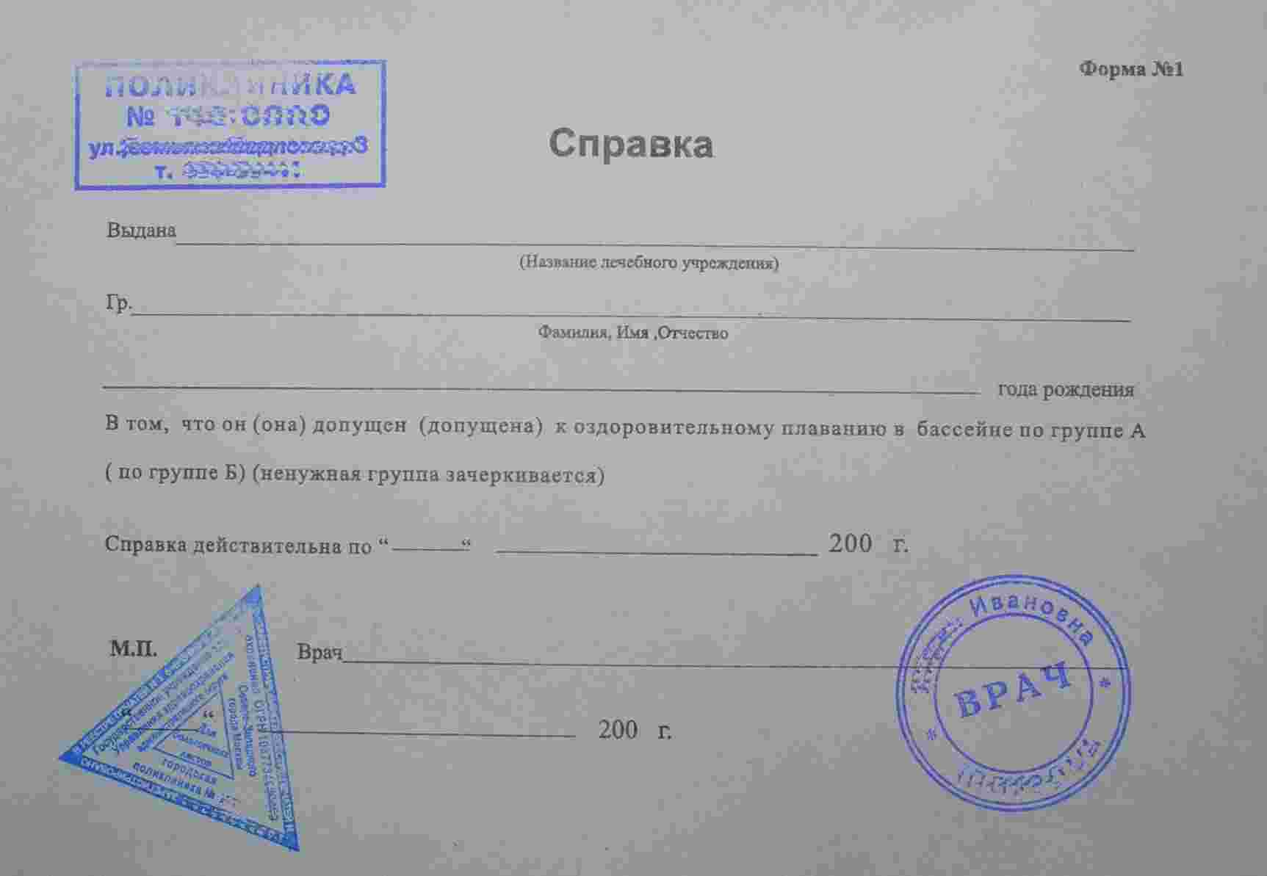

Slide 7
отчёт
Районный конкурс детского творчества «Новый Год и Рождество» проходил в Доме детского творчества «На реке Сестре с 11 декабря 2010 года до ¬18 января 2011 года. Организатор конкурса – ДДТ «На реке Сестре». Цели: • Выявление и поддержка талантливых детей разных возрастных групп в области художественного творчества; • Объединение усилий учреждений образования, домов творчества, ДОУ, подростково-молодёжных клубов в деле воспитания школьников и дошкольников. • Содействовать духовному, нравственному и эстетическому воспитанию подрастающего поколения Курортного района, распространению знаний о зимних народных традициях. На конкурс было представлено более 100 работ учащихся из 17 образовательных учреждения Курортного района: ДДТ «На реке Сестре», ДДТ г.Зеленогорска, ДЮЦ «Восход», ДЮЦ «Молодость», МЦ «Репино», Арт-студия «Впечатление» ,ГОУ №466, №434, №445, №656, №437, ГДОУ №17, №22, № 24, №27, №28, № 30 В конкурсе-выставке приняли участие дети от 5 до 16 лет. Работы рассматривались в двух номинациях: художественный рисунок, декоративно-прикладное творчество. В жюри конкурса были приглашены: Егорова Марина Владимировна – член союза художников, педагог, Щекотова Марина Анатольевна – методист по ИЗО ДДТ «На реке Сестре», Сундукова Светлана Сергеевна – педагог ДДТ «На реке Сестре». В Номинации ИЗО определены следующие победители: 5-6 лет Попов Федор «Танец снеговиков» ГДОУ № 28, Зябликов Руслан «Новый год в лесу» ГДОУ № 24 (Сухова Е.О) Сапелова Ксения «Новый год уже наступил» ДДТ «На реке Сестре» (Щекотова М.А.) В Номинации ДПИ определены следующие победители: 5-6 лет Подготовительная группа ГДОУ № 17 «Сказочный лес» (Новикова М.И, Назарова М.В) Дягтерева Дарья «Кот – символ года» ДДТ «На реке Сестре» (Цинадзе М.М) Тихонова Марта «Снеговик» ГДОУ№ 28 (Кочина Л,Г) Итоги выставки подведены 19 ноября 2010 года
Справку составила методист ДДТ «На реке Сестре» Щекотова Марина Анатольевна

Slide 8
инструкция

Slide 9
Законодательные документы

Slide 10
Задачи делового стиля речи – сообщить сведения, имеющие практическое значение; дать точные указания, рекомендации.

Slide 11
Высказывание в деловой речи обычно бывает: - официальным; - точным; - бесстрастным (лишённым эмоций).

Slide 12
1- много Речевая ситуация 0/0 сообщение (+ воздействие)

